Slide 1
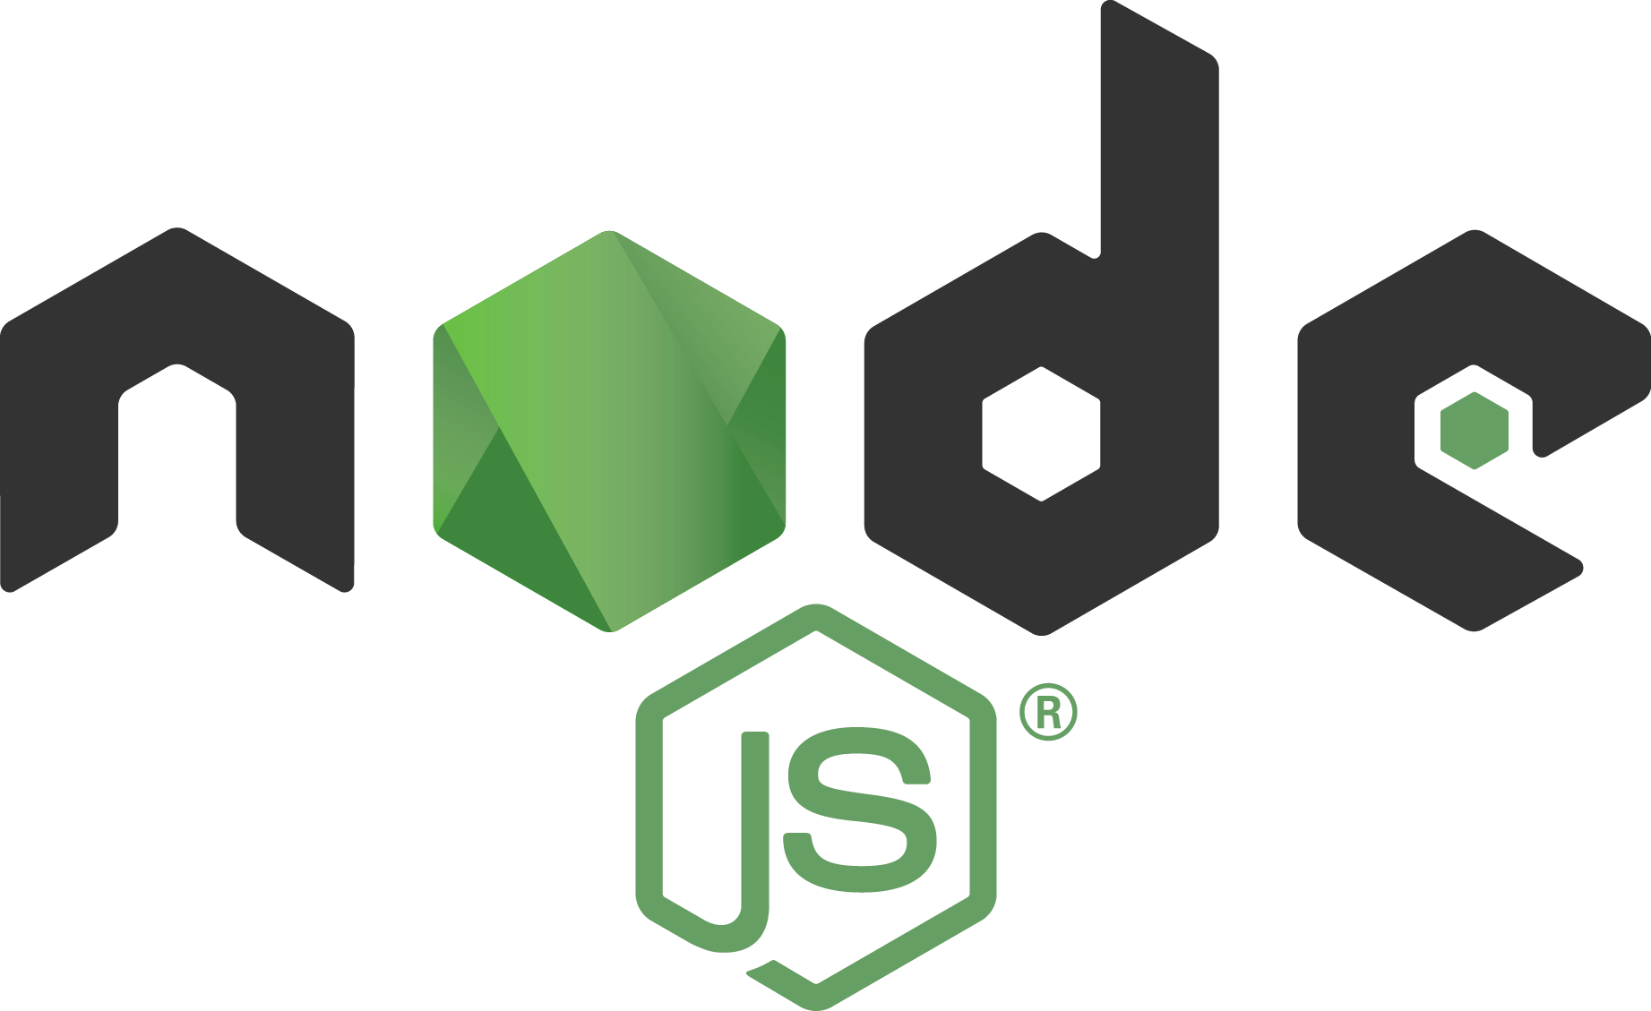

Introduzione a Node.js

Slide 2




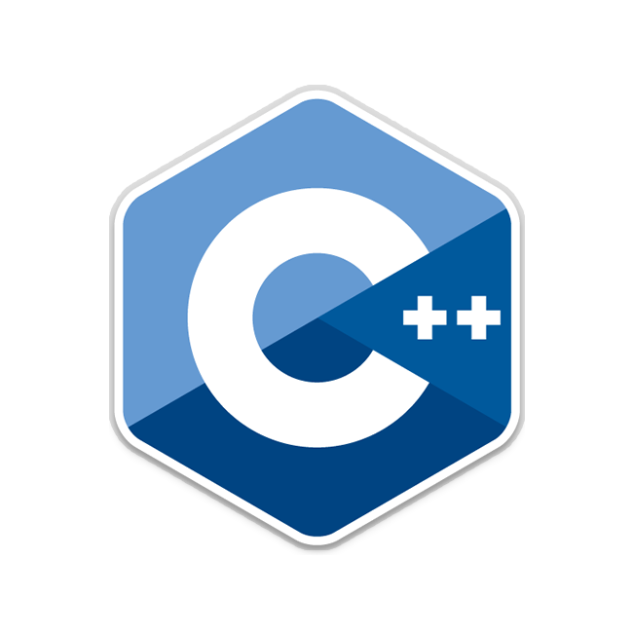

Chi è Nicola Del Gobbo
Developer
Contribute to

Slide 3
Cos’è Node.js
Node.js® is a JavaScript runtime built on Chrome's V8 JavaScript engine.
Node.js uses an event-driven, non-blocking I/O model that makes it lightweight and efficient.
Node.js' package ecosystem, npm, is the largest ecosystem of open source libraries in the world.

Slide 4
Qual è lo scopo di Node.js
APPLICAZIONI DISTRIBUITE
VELOCITÁ DI SVILUPPO
SCALABILITÁ
PERFORMANCE - (Il core è scritto in C - C++ e basato su V8)

Slide 5
Cosa posso fare con Node.js
WEB APPLICATION - REAL TIME
MICROSERVICES
CLI APPLICATION
DESKTOP APPLICATION

Slide 6


Caratteristiche di Node.js
I/O ASINCRONO
SINGLE THREADED
SEMPLICITY FIRST (Unix way)
MODULARITÁ (CommonJS - ES6 v8.5.0 )
NPM
COMMUNITY

Slide 7
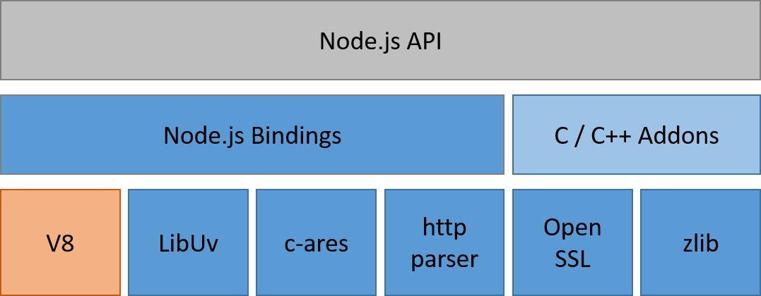
Architettura di Node.js

Slide 8
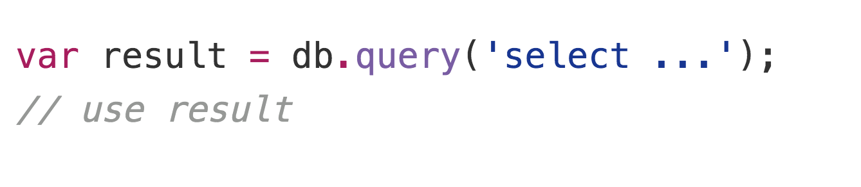
Modello sincrono
Blocco dell’intero processo oppure bisogna avare più stacks di esecuzione

Slide 9
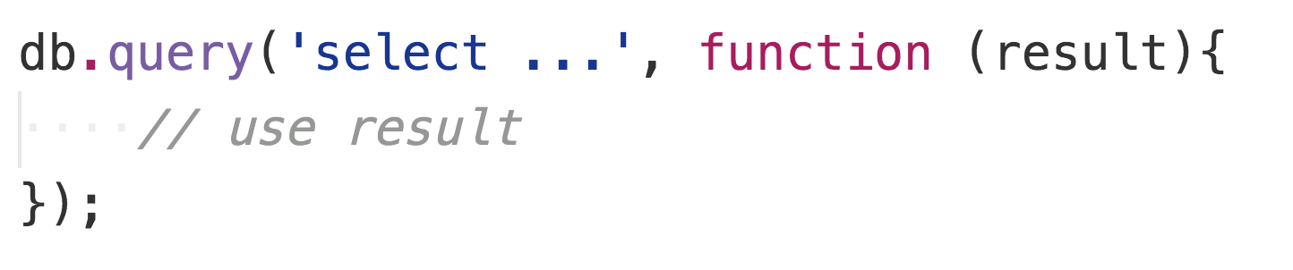
Modello asincrono
Il processo principale non viene mai bloccato. Non occorre usare nessuna strategia per gestire richieste concorrenti

Slide 10
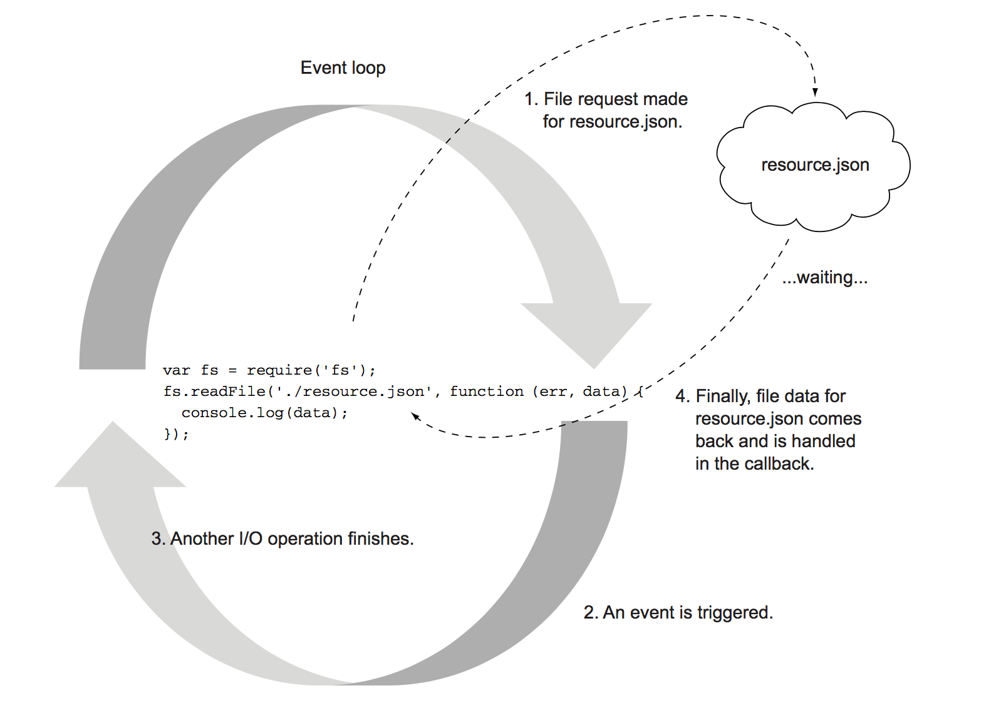
Event Loop

Slide 11
Installazione
Semplice e intuitivo basta seguire le guide presenti su http://nodejs.org
Un altro ottimo reference per l’installazione è quello fornito da NODESOURCE
https://github.com/nodesource/distributions

Slide 12
ESEMPI

Slide 13
DOMANDE?

Slide 14
GRAZIE
https://github.com/NickNaso/gdg-cb-node-introduction
Email: nicoladelgobbo@gmail.com
Twitter: @NickNaso
Github: @NickNaso

